Slide 1
Солнышко, солнышко,
Мы твои лучи,
Быть людьми хорошими –
Ты нас научи!

Slide 2
Вежливость помогает
или мешает
людям жить?

Slide 3
«Быть вежливым, значит …»

Slide 4
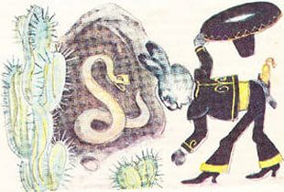

Slide 6
Солнышко, солнышко,
Мы твои лучи,
Быть людьми хорошими –
Ты нас научи!

Slide 7
грубость
доброта
крик
помощь
драка
улыбка
хамство
уважение
забота
внимание
вежливость

Slide 8
вежливость
доброта
улыбка
помощь
ласка
уважение
забота
внимание

Slide 9
С наступающим Новым Годом!

